Slide 1





Slide 2
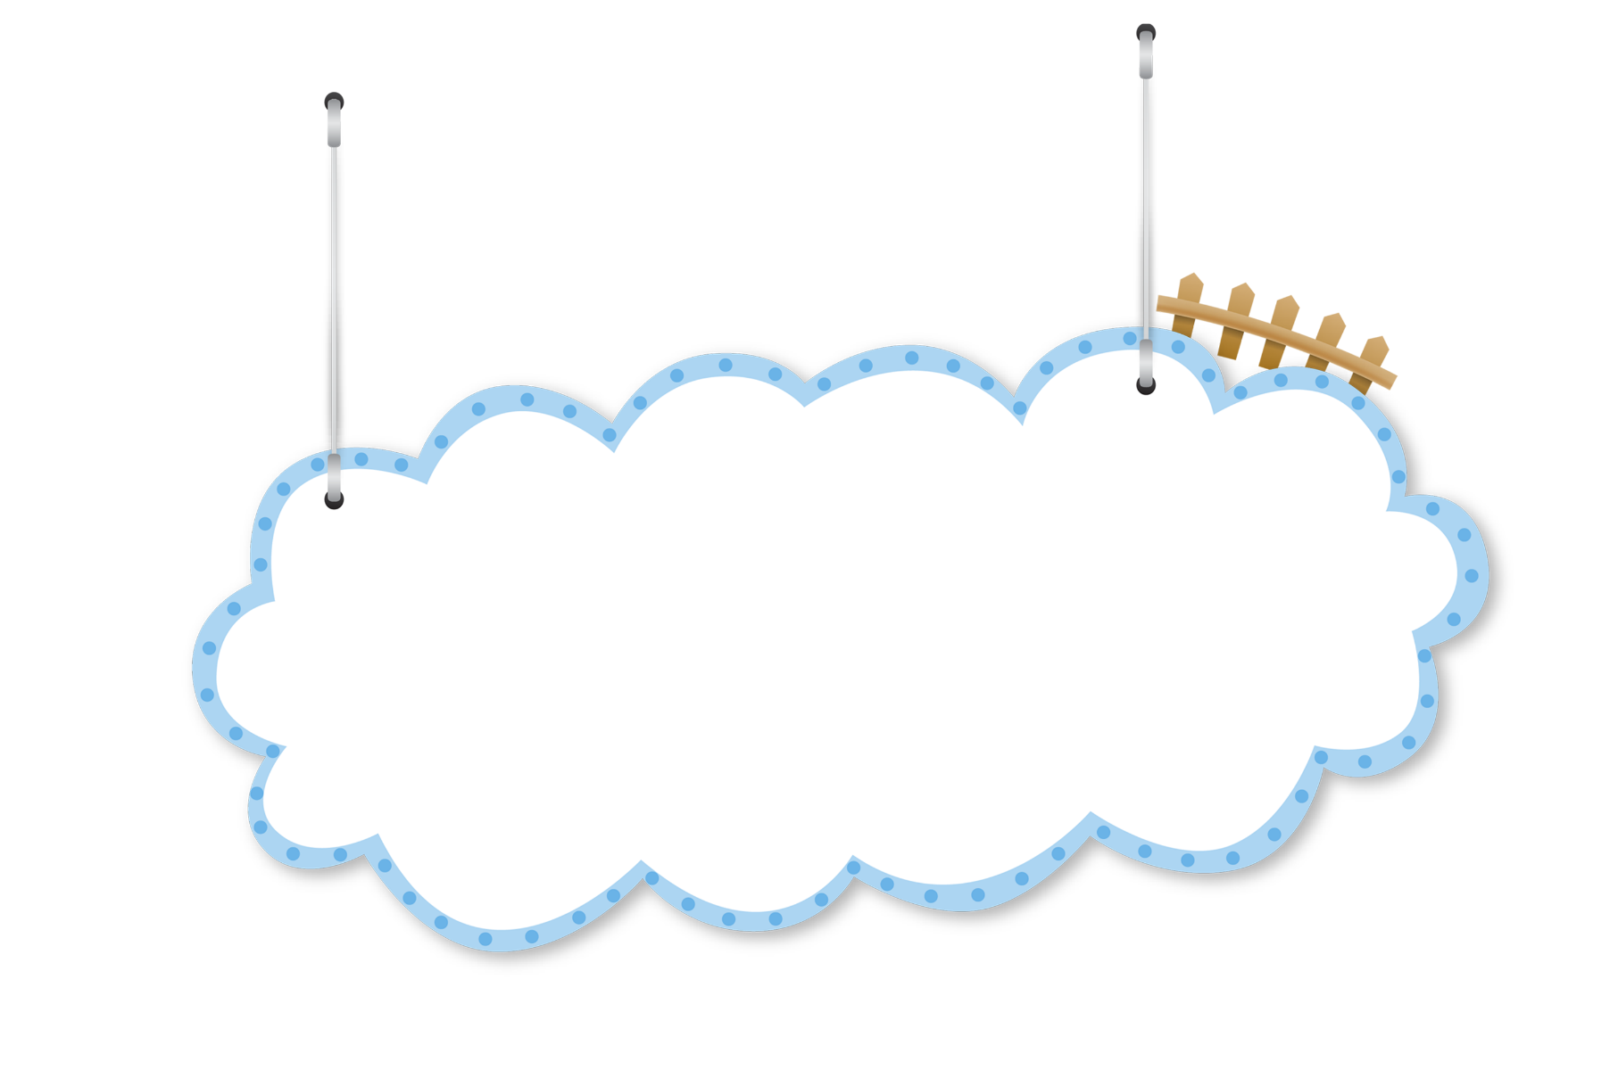




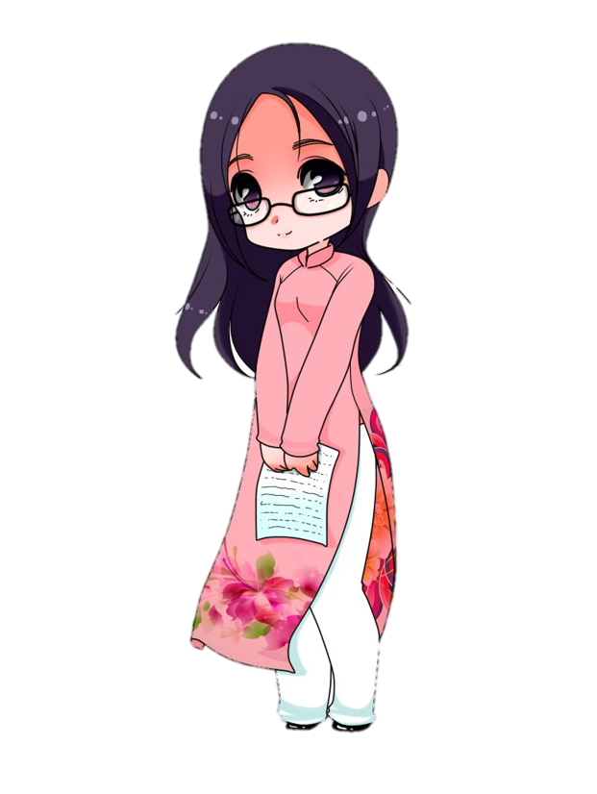

HOA ĐIỂM 10

Slide 3



200ml + 200ml + 600ml = ?l
A. 1l
B. 10l
C. 1000ml

Slide 4

65g + 35g … 90g
A. =
B. <
C. >

Slide 5

Nhiệt độ cơ thể của Hoàng là 37 ºC, nhiệt độ cơ thể của Nam là 38ºC. Hỏi nhiệt độ của ai đang bình thường? Biết nhiệt độ của người bình thường là 37ºC.
A. Hoàng
B. Nam

Slide 6


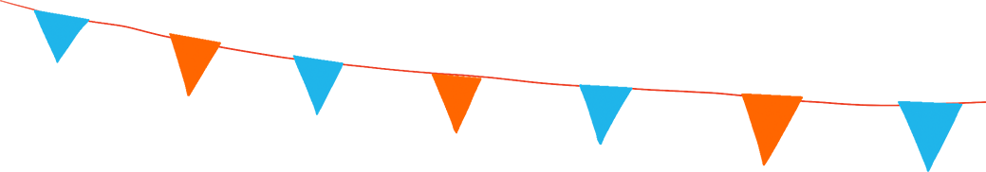



Bài 34:
Thực hành và trải nghiệm với các đơn vị mi-li-mét, gam, mi-li-lít, độ C

Slide 7








Hoạt động

Slide 8

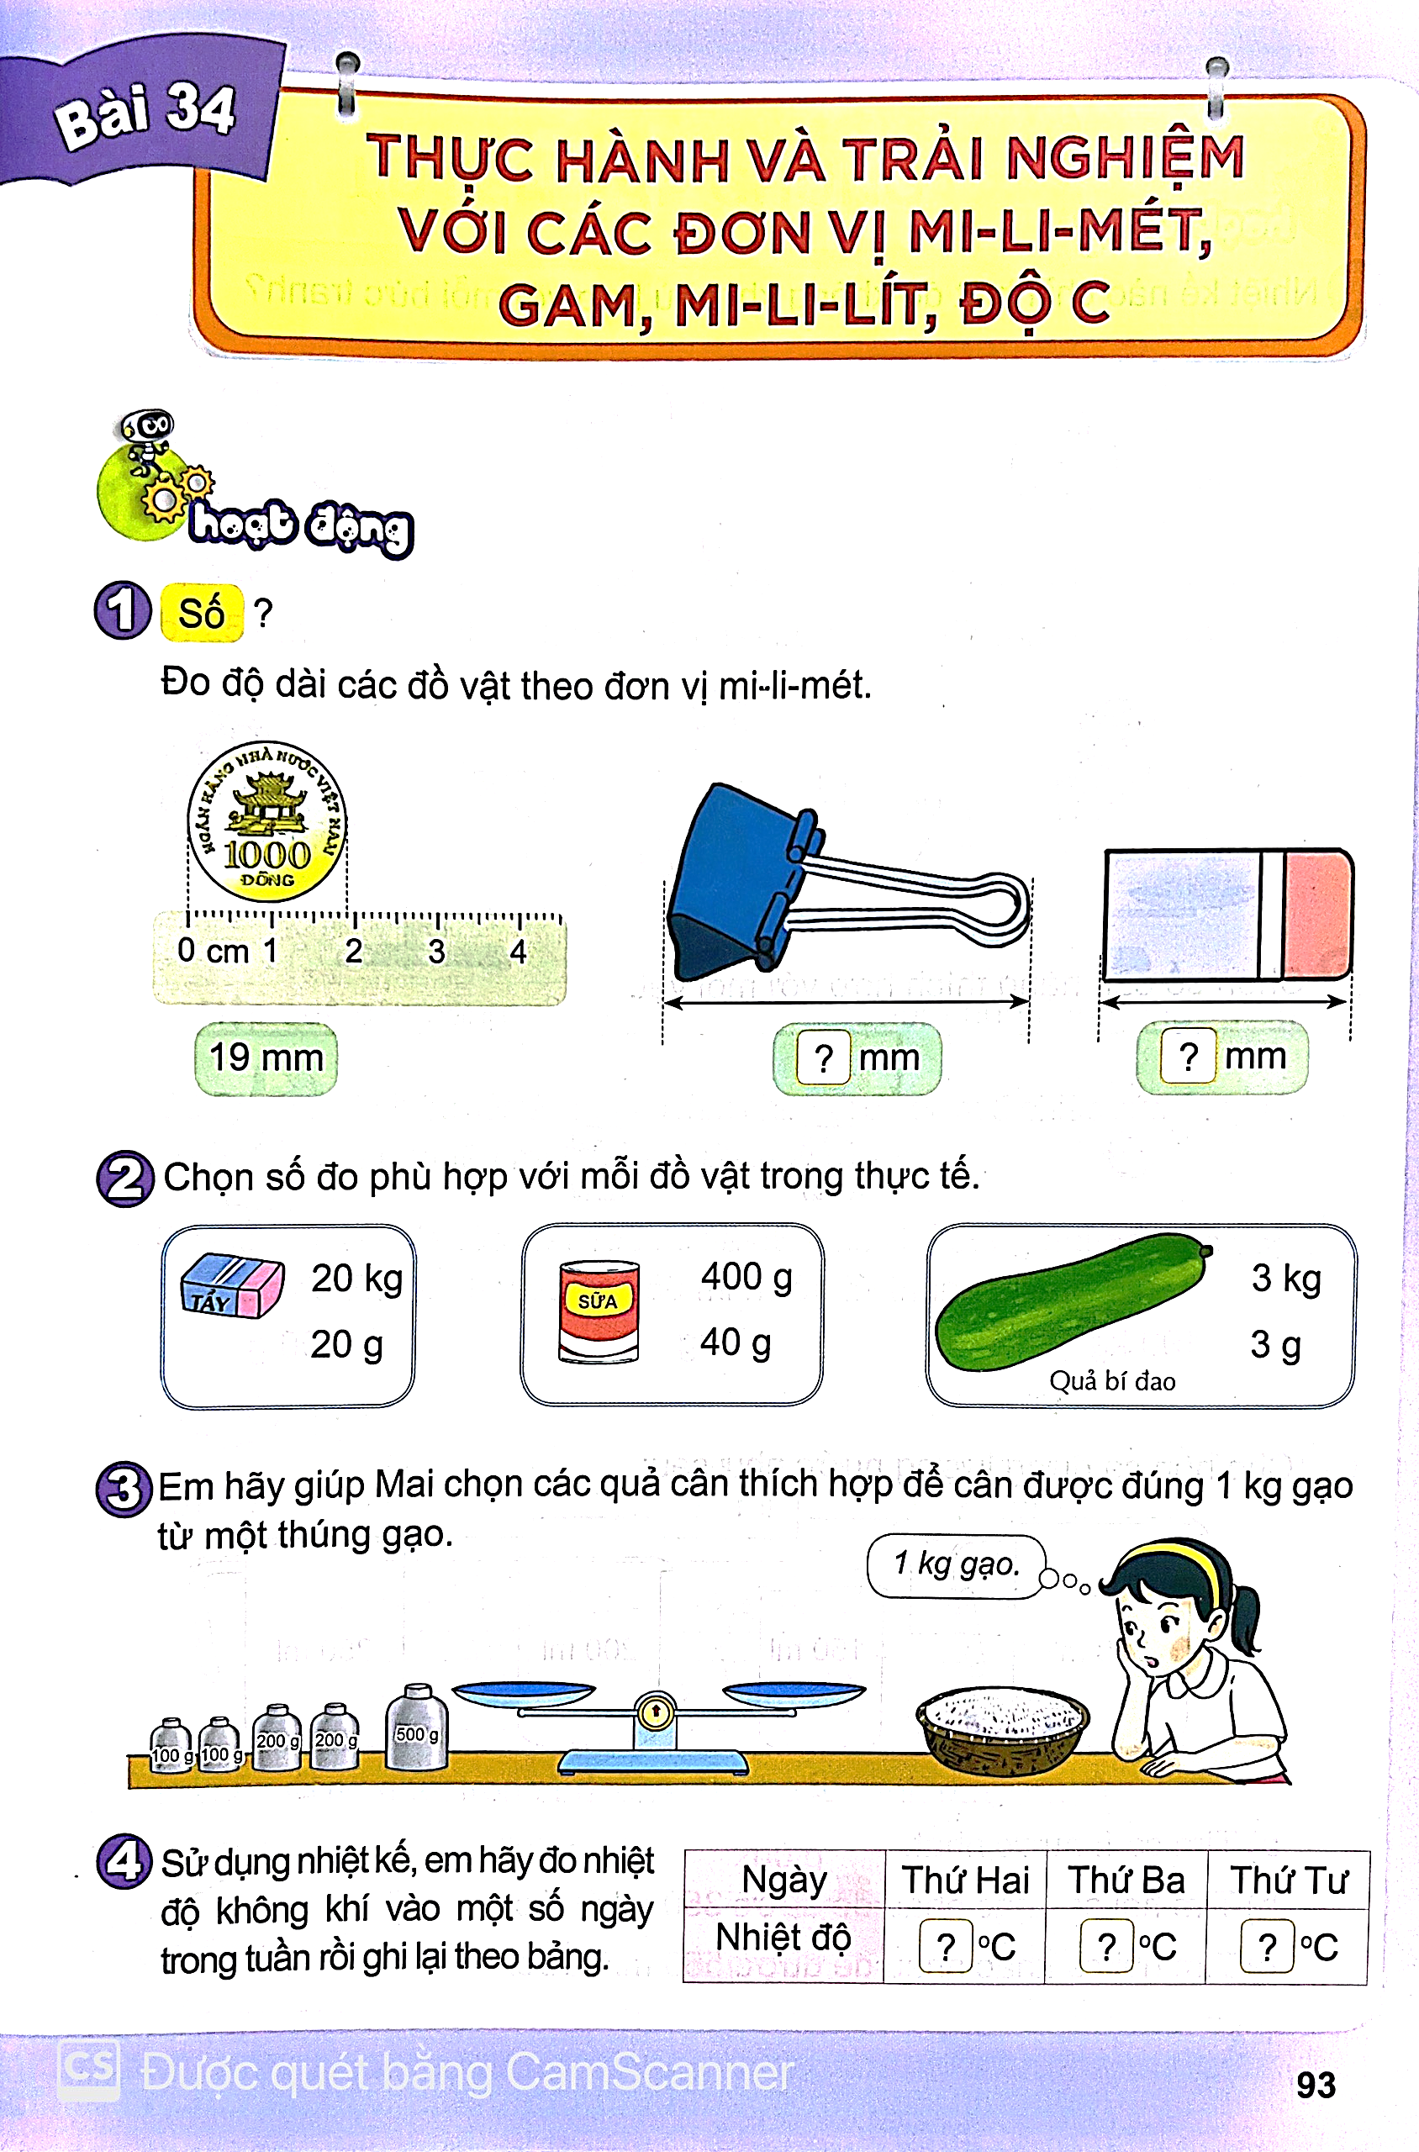

Đo độ dài các đồ vật theo đơn vị mi-li-mét
19mm
42
mm
27
mm

Slide 10
Bài giải:
Đổi 1 kg = 1 000g
Ta có 500 g + 200 g + 200 g + 100 g = 1000 g
Vậy ta đặt lên đĩa cân quả cân 500 g, 200 g, 200 g, 100 g để cân được đúng 1 kg gạo.

